Slide 1


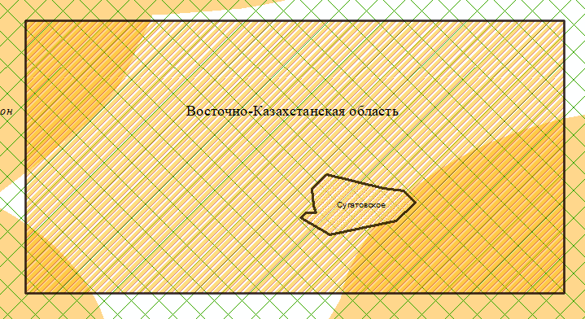


Месторождение Сугатовское в Восточно-Казахстанской области
Местоположение: Месторождение Сугатовское в 18 км к СЗ от ж/д станции Шемонаиха.
Краткая геологическая характеристика: Участок является крайней западной частью единой рудоносной полосы Сугатовка-Выдриха. Оруденение приурочено к узлам пересечения двух нарушений широтного и северо-восточного направлений и локализуется в эндоконтактовой части интрузивных плагиогранит-порфиров с породами таловской свиты. Рудное тело штокообразной формы сужается внизу и выклинивается на глубине 102 м, средняя протяженность штока 120 м, средняя ширина – 80 м, средняя мощность 35 м.
Зона окисления развита до глубины 45-50 м, руды зоны окисления отработаны. Зона вторичного сульфидного обогащения встречена на глубине 40-47 м, мощность ее составляла 1,5-2,5 м.
Выявленные геохимические ореолы на площади участка имеют надрудный характер и указывают на возможность наличия кулисообразно расположенных рудных тел с общим погружением на северо-запад. С целью наращивания запасов необходимо бурение на северном и восточном флангах рудопроявления.
Месторождение: ТОО СП Аксу Золото, на основании контракта К-4416 от 25.07.16г.
- контур месторождения Сугатовское, включенная в ПУГФН на добычу ТПИ, для выставления на аукцион
- отозванный контракт ТОО «СП «Аксу Золото», месторождение Сугатовское (золото). Контракт № 5204 от 22.11.2017 г. на разведку (отозван в 2023г., акт обследования в Обществе отсутствует)
Выписка из государственного учета запасов по состоянию на 01.01.2024 г.
Вид полезного ископаемого | Балансовые запасы |  | Забалансовые запасы
Золото, кг |  | С2 –4145,00
- контур месторождения – Сугатовское (ОПИ)
- лицензии на ГИН
- населенный пункт и буферная зона

Slide 2
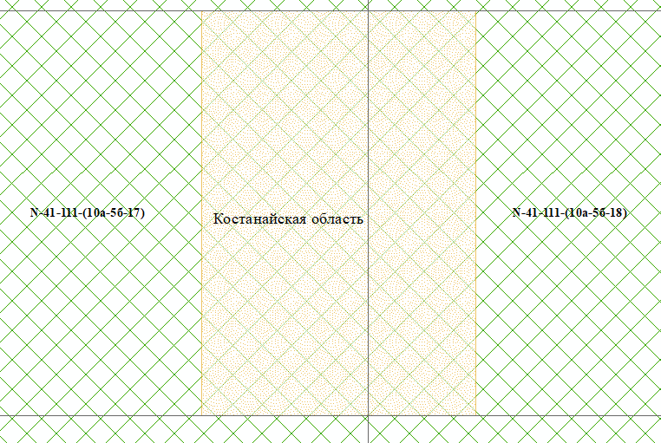
Месторождение Северо-Леонидовское в Костанайской области
Местоположение: Месторождение Северо-Леонидовское расположено в Денисовском районе Костанайской области.
Краткая геологическая характеристика: Северо-Леонидовское рудопроявление было выявлено при проведении геолого-съемочных работ масштаба 1:50 000 листов N-41-111-А, Б (В.И. Максименко и др., 1976). В 1976-79 гг. в результате обобщения геолого-геохимических и геофизических материалов в масштабе 1:200 000 была выделена Жанаталапская перспективная площадь на поиски золота (В.Я. Климов и др.). В 1980-84 гг. были проведены общие поисковые работы на золото в пределах Жанаталапской золотоперспективной площади, по результатам работ выявлены и рекомендованы к дальнейшему изучению золотоперспективные зоны Северо-Леонидовского участка (В.М. Тищенко и др., 1984 г). Подсчет запасов окисленных руд выполнен по временным (оценочным) кондициям, параметры которых приняты по аналогии с подобными месторождениями Казахстана, и в целом подтверждены технико-экономическими расчетами (ТЭР) о возможном промышленном значении Северо-Леонидовского месторождения. Параметры кондиций, рекомендуемые авторами для подсчета запасов окисленных руд для условий открытой отработки, следующие:
- бортовое содержание золота в пробе для оконтуривания балансовых запасов руды - 0,3 г/т;
- минимальная пересеченная промышленная мощность рудных тел, включаемых в подсчет запасов - 1,0 г/т,
при меньшей мощности, но высоком содержании золота руководствоваться соответствующим метрограммом;
- максимальная мощность прослоев пустых пород и некондиционных руд – 3,0м.
Оценка прогнозных ресурсов золота в коренных образованиях Северо-Леонидовского месторождения произведена на основании анализа материалов глубоких поисковых и поисково-оценочных колонковых скважин. Прогнозные ресурсы оценены по категории Р1 до глубины 170 м рудных тел 1-3, 5, 9, 11, 17, 23 и составляют 3,3 млн.т руды и 3 698 кг золота при среднем содержании – 1,12 г/т.
Укрупненный ТЭР показателей отработки запасов окисленных руд Северо-Леонидовского месторождения свидетельствуют о возможности эффективной работы будущего предприятия.
Месторождение: ТОО «Ахсуал», на основании лиц.№-729-EL от 06.08.20г.
Выписка из государственного учета запасов по состоянию на 01.01.2024 г.
Вид полезного ископаемого | Балансовые запасы |  | Забалансовые запасы
Золото, кг |  | С2 –1004,0
- контур месторождения – Северо-Леонидовское
- лицензии на ГИН

Slide 3
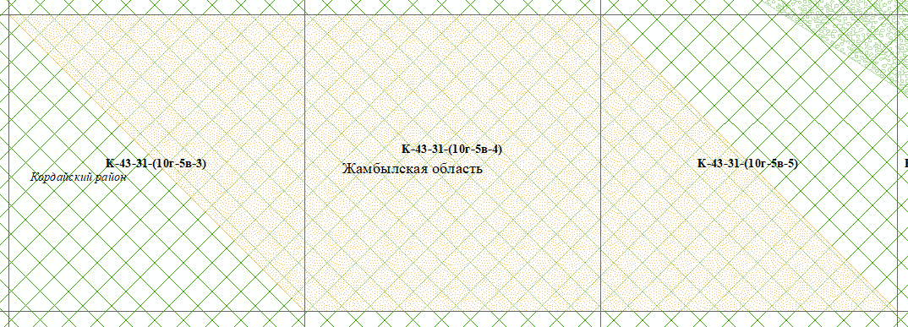
Месторождение Майбулак Восточный в Жамбылской области
Местоположение: Месторождение Майбулак Восточный расположен в Жамбылской области в 40 км от ж-д ст. Отар.
Краткая геологическая характеристика: Месторождение открыто в 1966 году. Основная масса золотоносных зон и золоторудных жил залегает внутри интрузии диоритов Майбулакского комплекса, редко на контакте их с метаморфизованными песчаниками щербактинской свиты .
Генезис оруднения -гидротермальный плутоногенный в условия средних температур, малосульфидная рудная формация, золото-пирит-кварцевыйминеральный тип.
Околорудные изменения вмещающих пород представлены интенсивными серицитизацией, пиритизацией -10-20 м; гематизация слабая -5-10 м.
Основная масса золотоносных зон и золоторудных жил залегает внутри интрузии диоритов Майбулакского комплекса, редко на контакте их с метаморфизованными песчаниками щербактинской свиты . Приповерхностные изминения тел развиты слабо и представлены налетами и пленками по трещинам гидроокислов железа и меди за счет окисления сульфидов.
Непромышленные рудные тела представлены маломощными и прерывистыми кварцевыми жилами и зонами окварцованных гематит-серицит-кварцевых пород. Руды состоят на 90-95% из кварца и 3-5% сульфидов; текстура руд массивная, вкрапленная структура зернистая, колломорфная; объемный вес 2,6. Золото содержится в количестве от следов до 163,3 г/т, в виде мелких 0,1-1,5, редко до 2 мм вкраплений неправильной, реже пластинчатой формы в кварце, сульфидах и гидроокислах железа.
М-ние III группы классификации.
Техническое и бытовое водоснабжение возможно из р. Майбулак, протекающей в 4 км от объекта.
Руды предполагается перерабатывать в качестве флюсов на металлургических заводах. Возможен прирост запасов в количестве 800 кг за счет разведки более глубоких горизонтов жил 1, 1а, 3б жилы участка Новый II.
Выписка из государственного учета запасов по состоянию на 01.01.2024 г.
Вид полезного ископаемого | Балансовые запасы |  | Забалансовые запасы
Золото, кг | А+В+С1 - 306 | С2 – 419
- контур месторождения – Мвйбулак Восточный
- лицензии на ГИН

Slide 4
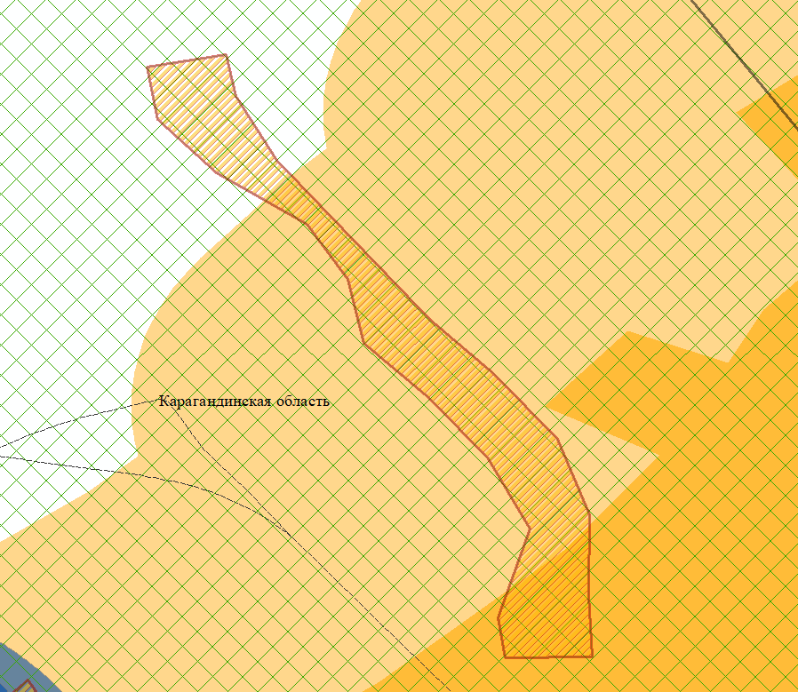
Месторождение участок Шаханский в Карагандинской области
Местоположение: Месторождение участок Шахаснкий расположен в промышленно развитом Черубайнуринском угленосном районе Карагандинского угольного бассейна.
Краткая геологическая характеристика: В 1970-1972гг. в соответствии с заданиями комбината "Карагандауголь" в пределах полей шахт «Шаханская», «Степная» и «Молодежная» была проведена доразведка пластов Д8 – Д6.
Все пробуренные на участках скважины располагаются на разведочных профилях, ориентированных преимущественно вкрест простирания угленосной толщи. Бурение разведочных скважин производилось станками ЗИФ-650А и ЗИФ 1200А. Отложения аллювия, неогена и палеогена проходились диаметрами 152-131 мм и обсаживались трубами диаметром 146/137 и 127/118 мм до глубины 15-70 м. В отложениях карбона при бурении в основном применялся диаметр 92 мм. Угольные пласты прорезались одинарными и двойными колонковыми трубами систем Дайнеко И.И. и Куликова И.Ф. Средний выход угольного керна на полях шахт «Шаханская», «Степная», «Молодежная» составляет 62%.
Шахта «Шаханская»
Поле вытянуто меридианально по простиранию пластов на 5,5 км. Ширина поля 1,6-1,7 км. На западе шахта «Шаханская» граничит с шахтой «Степная» по взбросу 1, на юге с шахтой «Молодежная»– по взбросам 30 и 30а.
Из 22 разрывных нарушений, выявленных геологической разведкой, 18 сосредоточено в северной и северо-восточной частях и только четыре на юге. В северной части поля, наиболее крупные как по протяженности, так и по амплитудам нарушения, имеют характер несогласных взбросов Остальные нарушения, протяженностью не более 1 км являются согласными взбросами и сбросами Почти все нарушения имеют простирании, согласное с простиранием пород. Дизъюнктивными нарушения поле шахты разделено на пять обособленных блоков: 1 – центральный, 2 – западный, 3 – северо-восточный, 4 – восточный и 5 – юго-восточный.
- отозванный контракт ТОО «Шахан Комир», месторождение выходы угольного пласта Д6 на участках «Молодежный», «Степной», «Шаханский», Участок Шаханский (уголь). Контракт № 4321 от 25.07.2016 г. на добычу (отозван в 2020 г., акт обследования в Обществе отсутствует)
Выписка из государственного учета запасов по состоянию на 01.01.2024 г.
Вид полезного ископаемого | Балансовые запасы |  | Забалансовые запасы
Уголь, тыс.т |  | С2 –1133,0
- лицензии на ГИН
- населенный пункт и буферная зона

